Slide 1

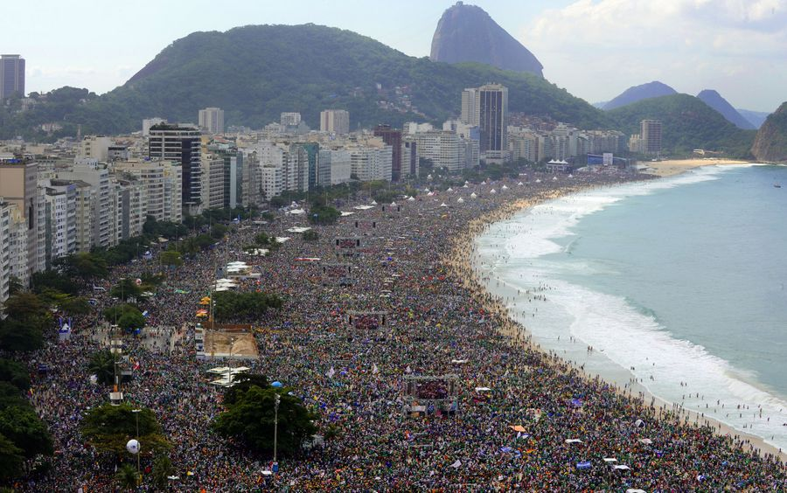
“VEJO EM VOCÊS A BELEZA DO ROSTO JOVEM DE CRISTO E MEU CORAÇÃO SE ENCHE DE ALEGRIA!”
[Papa Francisco]

Slide 2
“Os jovens são um motor potente para a Igreja e para a sociedade.”
[Papa Francisco]
Dom Eduardo Pinheiro da Silva, sdb
Comissão Episcopal Pastoral para a Juventude, CNBB

Slide 3
“A juventude é a janela pela qual o futuro entra no mundo.”
[Papa Francisco]

Slide 4
2013
"ANO DA JUVENTUDE"
CAMPANHA DA FRATERNIDADE
PEREGRINAÇÃO
JORNADA MUNDIAL DA JUVENTUDE
SEMANA MISSIONÁRIA
MANIFESTAÇÕES

Slide 5
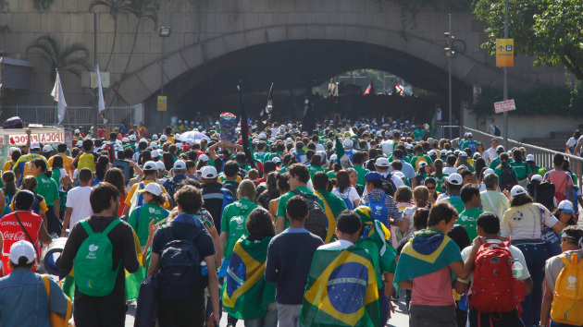
... mas ainda andam falando por aí...

Slide 6
Andam falando por aí que...
“Juventude é tudo a mesma coisa!”
“Juventude é apenas uma etapa passageira!”
“A juventude é o futuro da Igreja e da Sociedade!”
“A juventude é a solução para os problemas!”
“Esta é uma geração perdida!”
“Os jovens não estão nem aí!”

Slide 7
Andam falando por aí que...
“A juventude é cheia de problemas, confusões, contradições, inseguranças!”
“Os jovens são culpados desta bagunça!”
“A juventude não é capaz!”
“A juventude não é responsável!”
“Os jovens só gostam de festa!”
“Os jovens são fruto da sociedade e da cultura!”
...

Slide 8
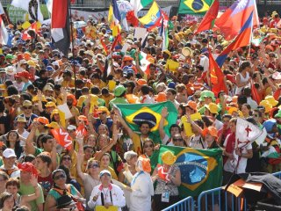
O que os jovens estariam nos comunicando?

Slide 9
Os jovens nos comunicam...
“Gosto de festa!”
“Quero ter prazer em tudo o que faço!”
“Quero ser feliz!”
“Amar e ser amado é tão bom!”
“Gosto de coisas radicais e de ser diferente!”
“Quero viver intensamente cada momento!”
“Quando vale a pena, eu me sacrifico!”
“Sou capaz de renunciar!”

Slide 10
Os jovens nos comunicam...
“Quero fazer a diferença na Igreja!”
“Preciso de espaço, de atenção, de abraço!”
“Amo a Igreja e me sinto fiel a ela, mesmo não sendo fiel a tudo o que Ela me pede!”
“Gosto de rezar e sei fazer isto do meu jeito!”
“Quero ser aceito do jeito que sou!”

Slide 11
Os jovens nos comunicam...
“Sou das Redes Sociais e com elas me identifico!”
“Minhas relações virtuais são reais!”
“Minhas relações virtuais não me tiram o gosto de estar fisicamente com os amigos!”
“Faz falta alguém mais experiente ao meu lado; eu aceito a sua ajuda!”

Slide 12
Os jovens nos comunicam...
“Sinto-me forte quando estou com os outros!”
“Também sei gritar e protestar para o bem dos outros!”
“Tenho condições de contribuir!”
“Eu também tenho minhas responsabilidades!”
....

Slide 13

Por onde os jovens navegam?

Slide 14
Por onde os jovens navegam?
entre a admiração de suas potencialidades e as oportunidades apresentadas;
entre os conflitos internos e as pressões externas;
na busca da felicidade;
nas incertezas das escolhas;
em meio a inúmeras experiências religiosas;
nas redes sociais; nas escolas e universidades;
nas praças, ruas, shoppings, baladas, academias;

Slide 15
Por onde os jovens navegam?
em contextos provocantes, atraentes;
pelo ‘paraíso’ das drogas;
imersos na cultura do descartável e do provisório;
em um mundo de violências;
entre algumas portas fechadas;
numa sociedade ainda incoerente, injusta, manipuladora, corrupta;
....

Slide 16

E durante a JMJ o Papa disse...

Slide 17
“Olhem para frente com confiança; a travessia é longa e cansativa, mas olhem para frente, existe um futuro certo.”
... aos jovens:

Slide 18
“Deus chama para escolhas definitivas, Ele tem um projeto para cada um: descobri-lo, responder à própria vocação, é caminhar para a realização feliz de si mesmo... Não tenham medo daquilo que Deus lhes pede!”
... aos jovens:

Slide 19
“Há quem diga que hoje o casamento está ‘fora de moda’. Na cultura do provisório, do relativo, muitos pregam ... que não vale a pena comprometer-se por toda a vida ... Em vista disso eu peço que vocês sejam revolucionários, ... que se rebelem contra esta cultura do provisório.”
... aos jovens:

Slide 20
“A Igreja precisa de vocês, do entusiasmo, da criatividade e da alegria que os caracterizam!”
... aos jovens:

Slide 21
... aos jovens:
“que todos trabalhemos por uma cultura mais humanista, mais repleta de valores e que não deixemos ninguém de fora.”

Slide 22
“Joguem no ataque! ... construam um mundo melhor, um mundo de irmãos, um mundo de justiça, de amor, de paz, de fraternidade, de solidariedade.”
... aos jovens:

Slide 23
“Continuem a vencer a apatia, dando uma resposta cristã às inquietações sociais e políticas que estão surgindo em várias partes do mundo. Peço-lhes para serem construtores do mundo, trabalharem por um mundo melhor. Queridos jovens, por favor, não «olhem da sacada» a vida, entrem nela”.
... aos jovens:

Slide 24
“O que nos diz o Senhor?
‘Ide sem medo para servir.’”
... aos jovens:

Slide 25
... aos educadores e evangelizadores:
“Por favor, continuem acompanhando os jovens com generosidade e alegria”.

Slide 26
“Por favor,[...] ajudem-lhes a se comprometer ativamente na Igreja; que eles nunca se sintam sozinhos!”
... aos educadores e evangelizadores:

Slide 27
“Ajudar nossos jovens a redescobrir o valor e a alegria da fé, a alegria de ser amados pessoalmente por Deus.”
... aos educadores e evangelizadores:

Slide 28
“Nosso compromisso de pastores é ajudá-los a que arda em seu coração o desejo de ser discípulos missionários de Cristo.”
... aos educadores e evangelizadores:

Slide 29
... aos educadores e evangelizadores:
“de uma forma geral, é preciso ouvir os jovens, dar lugar para se expressarem, e cuidar para que não sejam manipulados.”

Slide 30
“despertar no jovem as melhores potencialidades para que seja sujeito do próprio amanhã e corresponsável pelo destino de todos.”
... aos educadores e evangelizadores:

Slide 31
... aos educadores e evangelizadores:
“Eles não precisam só de coisas, precisam sobretudo que lhes sejam propostos aqueles valores imateriais que são o coração espiritual de um povo, a memória de um povo.”

Slide 32
“Somos responsáveis pela formação de novas gerações, por ajudá-las a ser hábeis na economia e na política, e firmes nos valores éticos.”
... aos educadores e evangelizadores:

Slide 33
... aos educadores e evangelizadores:
“Encorajemos a generosidade que caracteriza os jovens, acompanhando-os no processo de se tornarem protagonistas da construção de um mundo melhor.”

Slide 34
... aos educadores e evangelizadores:
“Não é um simples abrir a porta para que venham, para acolher, mas sair pela porta para buscar e encontrar. Empurremos os jovens para que saiam.”

Slide 35
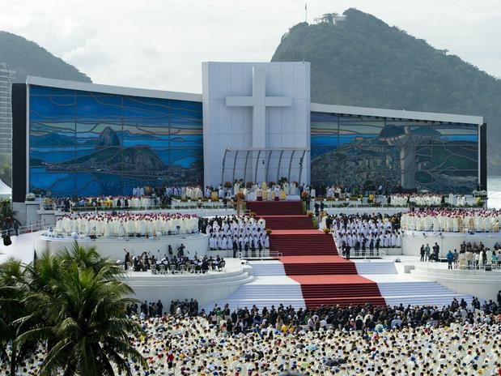
COMISSÃO PONTIFÍCIA
PARA A AMÉRICA LATINA
Reunião
Plenária
Roma, fevereiro 2014

Slide 36
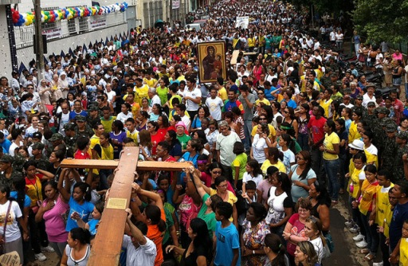
“A emergência educativa
e a transmissão da fé
às novas gerações latino-americanas”

Slide 37
22 recomendações à educação e à evangelização da juventude
(Pastoral Juvenil)

Slide 38

1.
Em contexto de JMJ Rio 2013:
Repensar
a educação e a evangelização da juventude latino-americana
“A Igreja está viva; é jovem!”
A “semente” lançada na JMJ precisa de cuidados: replanejamento; “prioridades e critérios, compromissos e caminhos, para efetivar ainda mais a opção pelos jovens.”

Slide 39
2.
Lembrando
a opção preferencial pela juventude!
Medellin, PUEBLA, Santo Domingo, Aparecida.
“Esta opção seja efetivamente preferencial na pastoral de conjunto”.

Slide 40
3.
Antes de tudo,
abraçar os jovens
com amor misericordioso
O jovem rico. O filho pródigo. O Samaritano.
“O ideal seria que todo jovem pudesse fazer experiência deste olhar de amor, de se sentir amado, e amado por um Amor que acolhe, abraça e salva a vida de todos seus limites e misérias.”

Slide 41
4.
Pede-se
uma pastoral de escuta
Hoje: distrações, “presentismo”, emoções, egocentrismo, indiferenças, transgressões, etc.
“Não podemos dar por certo que já sabemos tudo o que tem que fazer para evangelizar aos jovens. Devemos estar muito próximos a eles, em sua companhia, conhecê-los e escutá-los, para não correr o risco de responder a perguntas que eles não estão fazendo”.

Slide 42
5.
Rompimento
da transmissão da fé
de uma geração para outra
68% de jovens católicos (AL).
Os jovens buscam, mas não encontram respostas substanciosas.
Linguagem: pouco significativa e atraente.

Slide 43
6.
A questão principal
da educação
“Não há melhor investimento, nem maior riqueza, nem capital mais produtivo e rentável, que o que desperta e cultiva a humanidade do homem, e que o faz crescer na consciência de sua vocação, dignidade e destino.”

Slide 44
7.
Uma emergência educativa
De quem a educação está a serviço? Produção, competitividade, mercado?
“As perguntas mais angustiantes dos jovens sobre o sentido da vida, seus projetos de futuro e o significado da realidade ficam fora dos recintos escolásticos, como se não fossem pertinentes”.

Slide 45
8.
A responsabilidade da família
“É preciso convocar as família cristãs na indelegável e insubstituível responsabilidade na educação dos filhos, a transmissão da fé e o acompanhamento na incorporação às comunidades cristãs, da infância e da adolescência”.
Família: pressões, problemas, fragilidades.
Família: testemunho alegre; defesa nas “praças”.

Slide 46
9.
O diálogo
entre as gerações
Base para a “cultura do encontro”.
Avós: papel fundamental: valor da vida, companhia, educação à fé.

Slide 47
10.
A aliança entre famílias e escolas católicas
A corresponsabilidade dos pais.
“Não poucas vezes estes centros (educativos) aparecem confusos em suas propostas pedagógicas, desprovidos de um projeto educativo com bases antropológicas sólidas e incapazes de transmitir a fé. [...] É necessário que os centros educativos católicos estejam animados por núcleos diretivos e docentes bem inseridos na comunhão da Igreja e entusiasmados por comunicar o Evangelho de Cristo como fator decisivo de crescimento em humanidade”.

Slide 48
11.
Começar e recomeçar
a partir do encontro com Jesus Cristo
Primordial: proclamação do kerygma aos jovens.
É ilusório antepor formação doutrinal, moral, social.
Catequese, liturgia, oração, lectio divina, serviço aos pobres.

Slide 49
12.
Discipulado,
caminho de formação cristã
“A formação cristã dos jovens requer muita paciência”.
Processo mistagógico, catecismo, bem-aventuranças, amar a Deus e aos irmãos, vocação à santidade, disciplina da oração...
Ativismo pastoral X ação do Espírito (valorizar a Confirmação).

Slide 50
13.
Amar Maria
como Mãe
“O sentido de filiação mariana tem um lugar central na transmissão da fé aos jovens”.
Promover peregrinações marianas.

Slide 51
14.
A vida cristã
como vocação
“... Evangelizar é ensinar a arte de viver e mostrar o cristianismo como o caminho mais humano e mais pleno de viver a vida em geral. Nisto consiste a tarefa educativa: acompanhá-los e ajudá-los a descobrir a própria vida como vocação.”
“A pastoral juvenil é pastoral vocacional!”
Ajudá-los a descobrir como viver a vida cristã: matrimônio, sacerdócio, vida consagrada.

Slide 52
15.
Acolher e promover o protagonismo dos jovens
Vida pessoal; sociedade; Igreja.
Educar: conhecimentos, juízo crítico e participação.
Sentido de pertença: “Igreja como família, casa e escola de comunhão”.
Periodicamente, grandes eventos.
Espiritualidade, liturgia, Eucaristia, adoração, procissões, peregrinações, retiros.
Mobilizar as melhores energias juvenis para a nova evangelização!

Slide 53
“A Igreja pode, também, criar e propor com criatividade novos espaços de encontro, além dos tradicionais, para favorecer o contato dos jovens entre si e deles com os Pastores. Nesse sentido, conviria recuperar e reformular a experiência dos Oratórios e adequá-los às situações atuais de vida dos jovens.”

Slide 54
16.
Conversão
da pastoral juvenil
“É toda a comunidade que educa e evangeliza aos jovens”.
Todas as comunidades: acolhedoras e próximas aos jovens em seus ambientes, “atentas a suas necessidades, sofrimentos e esperanças, cheias de afeto, compreensivas”.
Urgente: preparar bons sacerdotes e religiosos/as para a pastoral juvenil!

Slide 55
17.
O sair missionário
para os jovens e com eles: andarilhos da fé!
“Temos que animar aos jovens católicos a “sair” e ir ao encontro de seus colegas, em seus mais diversos ambientes de vida”.

Slide 56
18.
O vasto
mundo universitário,
terra de missão
Presença escassa da Igreja na cultura e nos ambientes universitários!
É toda a Igreja local (e Conferência) que precisa aprofundar e se responsabilizar.
A renovação da pastoral juvenil supõe uma adequada pastoral universitária.

Slide 57
19.
Anunciar o Evangelho no continente virtual
“Necessita-se uma nova geração de evangelizadores e apologetas, cheios de entusiasmo, para encontrar novas maneiras de encontrar-se com as pessoas em sua busca da verdade nos mundos virtuais da Internet. Os jovens católicos são um potencial enorme para esta atividade evangelizadora”.

Slide 58
20.
Companhia e solidariedade com os jovens que sofrem as condições de pobreza
“São nos rostos de jovens que se perpetuam as tremendas desigualdades sociais”:
educação de baixa qualidade, poucas oportunidades de trabalho, desempregados, empregos informais precários, migrantes, marginalizados e descartados (indígenas), vítimas das drogas...
Como ser Igreja profética?

Slide 59
21.
Educar
para um compromisso social e político
“A Igreja tem que ser educadora de novas gerações juvenis que vivam seu cristianismo como serviço à sociedade, protagonistas da construção de condições de paz e justiça, solidariedade e fraternidade”.
Apoiar, valorizar, animar os serviços de assistência , voluntariados, lideranças sociais e populares.

Slide 60
22.
Toda a Comunidade cristã
é responsável
pela pastoral juvenil
“Torna-se fundamental levar adiante uma pastoral de comunhão e colaboração entre todas suas instâncias de vida. Dioceses, paróquias, famílias, escolas, comunidades religiosas, movimentos e novas comunidades têm de trabalhar juntos, em plena comunhão e colaboração para a missão. Por meio dessa diversidade de instituições, carismas e modalidades se enriquecem a educação e a evangelização da juventude. Tem que se evitar as situações de “feudos” incomunicáveis. Ao contrário, devemos saber aprender uns com os outros”.

Slide 61
E AGORA?
ESTRUTURAS ADEQUADAS
(espaços, recursos, redes sociais...)
CELEBRAÇÕES E FESTAS
(expressões culturais, linguagem juvenil...]
CONVERSÃO PASTORAL:
(escuta, plano, assessoria, formação, missão, protagonismo...)

Slide 62
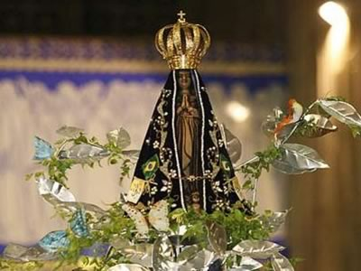
“Mãe Aparecida, ponho em vossas mãos, elevai até o Pai a nossa e vossa juventude,
... quanta força,
quanta vida,
quanto
dinamismo
brotando
e explodindo
e que podem estar a serviço da vida, da humanidade. Amém”
[Papa Francisco]

Slide 63
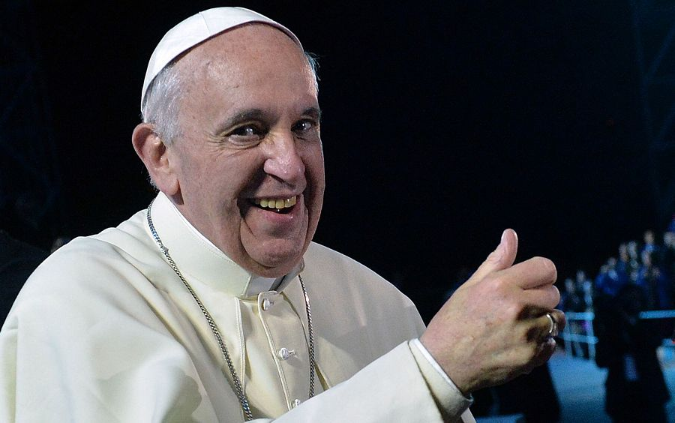
“Queridos irmãos, os jovens nos esperam. Não os frustremos. Convido-os a assumir este desafio com decisão. Que as comunidades cristãs da América Latina e Caribe saibam ser acompanhantes, mestras e mães de todos e cada um dos jovens.
Educar aos jovens, evangelizá-los e convertê-los em discípulos missionários é tarefa árdua, paciente, porém, muito urgente e necessária. Confesso-lhes que vale a pena.”
Roma,
28/02/2014
NOV 2014

